Slide 1
MongoDB GridFS 文件系统
李焕贞
河北师范大学软件学院
https://docs.mongodb.com/manual/core/gridfs/

Slide 2
本章大纲
分布式文件系统简介
GridFS存储介绍
GridFS使用演示

Slide 3

分布式文件系统简介
文件系统（File System）是操作系统用来组织磁盘文件的方法和数据结构，计算机通过文件系统来存储管理数据。
典型的系统包括UFS（Unix File System）,EXT（Extended file system）以及NTFS（New Technology File System）等。
Notes:
传统的文件系统将全部数据存储在硬盘，不足，通过单纯增加硬盘的数量来纵向扩展系统的容量。不可持续，维护成本很高
维护成本很高
UFS FS的衍化类unix默认的文件系统
EXT linux设计的最快的速度，最小的CPU和内存占用率，第一个利用虚拟内存实现的文件系统
NTFS windows NT 的文件系统，取代了FAT文件系统，性能，可靠性和磁盘利用率有了很大提升
以上都是单机文件系统，也称之为本地文件系统，本地磁盘，处理器通过数据总线就可以访问
随着互联网，物联网的发展，应用产生的数据量成指数增长，传统的数据存储方式在存储容量，数据备份，运维成本，数据安全无法满足新的环境需求。人们开始存储新的数据模式，分布式出现了

Slide 4
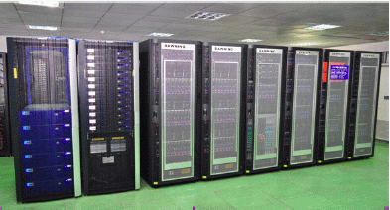
分布式文件系统简介
分布式文件系统，将固定存储于单台机器上的文件系统，扩展到多台机器上，每个节点负责存储部分数据，众多的存储节点组成一个文件系统网络，各个节点之间通过网络进行通信和数据传输。
Notes:
分布式可以有效的解决存储和管理难题，与传统的采用纵向方式不同，分布式文件系统，将固定存储于单台机器上的文件系统，扩展到多台机器上，每个节点负责存储部分数据，众多的存储节点组成一个文件系统网络，各个节点之间通过网络进行通信和数据传输。
分布式通过简单的增加机器，就可以增加系统容量，实现了存储能力的水平扩展。而且可以存储多个副本，不仅提高了安全性，而且可以提高了读取速度，对用户是透明的，用户不需要关心存储在哪个节点上，从哪个节点获取，向传统的方式一样。
高可用性，运维成本都具有很大的优势

Slide 5
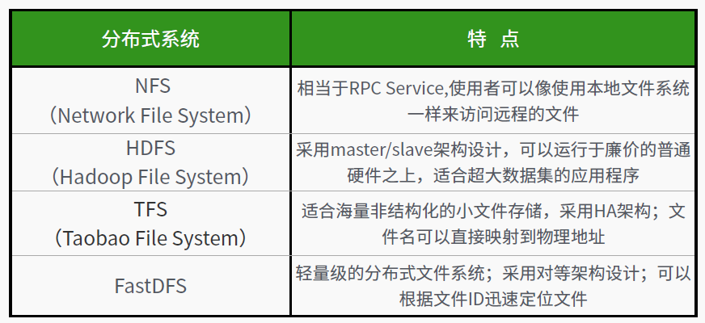
分布式文件系统简介
Notes:
还有gridFS
NFS SUN 1984年提出，使用远程文件时，可以使用mountd命令把远程文件系统安装到本地文件系统之下，本地的NFS客户端应用既可以透明的读取位于远程NFS服务器上的文件，就像访问本地文件一样
HDFS apache基金会的一个开源项目，Hdoop项目的核心子项目，使用java开发,使得HDFS可以部署到多种机器上，可以看做google文件系统GFS的开源实现，设计结构理念与GFS一脉相承，都采用了主从架构设计，一个HDFS集群由一个master和多个slave组成
master是中心服务器，负责管理客户端的对文件的访问
slave负责所在节点存储数据，HDFS运行普通廉价硬件之上，提供容错功能，提供高性能数据访问服务
在HDFS之上开发了mapReduce并行编程模型，用于大数据的批量操作，所以hadoop既解决了海量数据的存储问题，又解决了大数据的处理问题
TFS 阿里巴巴的高扩展，高性能，面向互联网服务的分布式文件系统，为淘宝提供海量小文件存储，不超过1M，采用C++开发，数据存储结构采用扁平化存储，文件名可以直接映射到物理地址，极大简化了文件的访问流程，一定程度提高了读写性能
FastDFS 开源的轻量级的分布式文件系统，整个系统由跟踪服务器，存储服务器，客户端三部分组成，对文件存储、管理、访问等操作，解决了大数据量存储和负载均衡的问题，适合以文件为载体的在线服务，相册网站，视频网站等，纯C语言开发，跟踪服务器，与前面三种不同，FastDFS跟踪服务器，存储服务器采用对等架构设计，与主从相比，对等架构中所有节点的定位是相同的，每个节点都是Master，除此之外，FastDFS不会采用分块存储，存储更加简洁高效，能够满足大多数互联网的实际需求。FastDFS客户端上传文件，文件ID不是由客户端指定，而是由存储服务器生成，返回给客户端。文件ID包含了组名，相对路径，文件名。存储服务器可以根据ID直接定位到文件，FastDFS根本不需要存储文件索引信息
GridFS是MongoDB针对大数据提出的解决方案，严格的说，算不上分布式文件系统，只是可以使用它实现与分布式文件系统等同的功能
以上这些共性：才有把原数据与数据的存储相分离，原数据存储在主控节点，用于转发路由请求，数据节点存储分割后的数据块。这样提高了系统的扩展性。

Slide 6
本章大纲
分布式文件系统简介
GridFS存储介绍
GridFS使用演示

Slide 7
GridFS存储介绍-简介
GridFS是MongoDB提供的二进制数据的存储解决方案，是专门为大数据文件存储提供的存储方案。
GridFS是MongoDB制定的，如何在数据库中存储大文件的（specification）规范。MongoDB数据库本身并没有实现GridFS的任何代码，具体代码实现交由客户端驱动程序来完成。
Notes:
单个BSON文档最大16M，是为了避免单个文档占用过大的内存，避免传输过程中占用大量的带宽。16M是数据库保持比较高的性能水平
超过16M，可以使用GridFS来存储文件，存储音频、视频等。
需要说明的是，这些驱动程序按照MongoDB提供的规范来处理相应代码，从而完成大文件的存储检索。
上传文件时，数据块的分割合并都是由客户端各语言的驱动程序来完成的；服务端，用户上传的数据被当做普通的文档进行存储
应用程序来处理完成的
查询时，数据块被当做普通文档返回。GridFS的数据存取过程对于mongoDB本身是透明的，当然对于普通用户的使用也是透明的
本质上，MongoDB只定义了把大文件分割小文件的机制，具体的实现有驱动来实现
存储时，分割数据块，下载时合并数据块，使用者不需要知道内部实现细节，GridFS充分体现了mongoDB设计的无为之道的设计哲学，尽可能把服务器的逻辑交给客户端负责。
精简的设计，从用户角度来说，提高了程序的灵活性；因为应用层比存储层更容易扩展程序
从服务器端，简化了服务端的处理流程，提高了系统的稳定性和数据存储效率

Slide 8
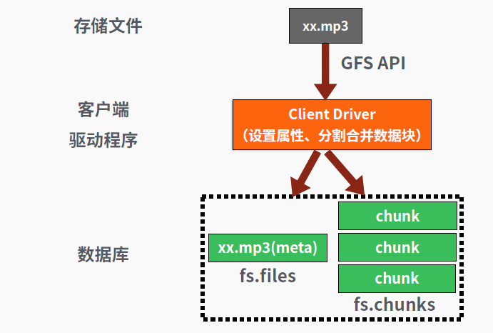
GridFS存储介绍-存储管理
Notes:
属性：类型，别名，其他辅助信息
fs.files:文件名，文件类型，开发者所需要的可选信息
fs.chunks：存储数据块 255K默认

Slide 9
GridFS存储介绍-存储原理
GridFS 用两个集合来存储一个文件：fs.files与fs.chunks。
默认情况下，使用fs.files存储文件的元数据，包含主要字段如下：
{
“_id”: <ObjectId>,”length”:<num>,
“chunkSize”:<num>,”uploadDate”:<timestamp>,
“md5”: <hash>,”filename”: <string>,
“contentType”:<string>,”aliase”: <string array>,
“metadata”:<dataObject>
}
Notes:
前6个会被自动赋值，文件存储时，被客户端自动赋值
后面几个是可选字段
contentType，表示文件的mime类型
metaData 表示额外的辅助信息

Slide 10
GridFS存储介绍-存储原理
默认情况下，使用fs.chunks存储以255K进行分割的文件块，包含字段如下：
{
“_id”: <ObjectId>,
"files_id": <ObjectId>,
"n": <num>,
"data": <binary>
}
Notes:
为了加快检索速度，mDB filed_id和ns上会创建复合索引

Slide 11
GridFS存储介绍-适用场景
GridFS主要适用于如下场景：
存储用户产生的文件且文件数量比较大
需要文件的自动备份和分布式存储
需要访问文件的部分内容
存储16MB以上的文件
Notes:
1、大多数应用需要用户上传文件，采用本机文件系统，普通的文件系统目录存储的文件数量是有限制的，mDB不需要担心这个问题
2、普通的文件系统，如何复制所有的需要文件的机器上，如何复制所有的备份，删除所有的备份，怎么保证文件的安全是比较困难的
，普通文件系统，没有自动备份和容灾机制，mDB复制集机制可以自动处理复制备份文件，分片可以将文件水平复制到多个服务器上
3、gridFS支持范围查找，如果是视频文件，可以访问中间部分，无需加载整个文件到内存，只需要加载数据块，媒体类文件是很有用的，很多视频网站
还可以极大的简化需要，gridFS不需要专门的文件存储架构，降低了开发的技术难度
缺点：文件分散存储多个数据块，不能以原子的方式更新整体文件，如果有这样的需求，FS 是不适合额，可以通过多版本的方式来实现，metadata存储版本号

Slide 12
本章大纲
分布式文件系统简介
GridFS存储介绍
GridFS使用演示

Slide 13
GridFS使用演示-mongofiles
mongofiles是MongoDB安装包中提供的一个工具，它专门用来存储文件。
mongofiles支持的操作包括查询所有文件、查看文件、上传一个文件、获取一个文件、按照_id来获取文件、按照文件名删除文件、按照_id来删除文件。

Slide 14



GridFS使用演示
上传文件：mongofiles -d gfs put d:/demo/baidu.jpg
显示文件列表：mongofiles -d gfs list
下载文件：mongofiles -d gfs get
删除 delete 搜索search
Notes:
fs系统集合

Slide 15
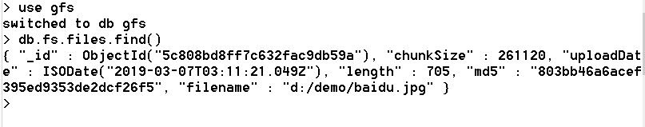
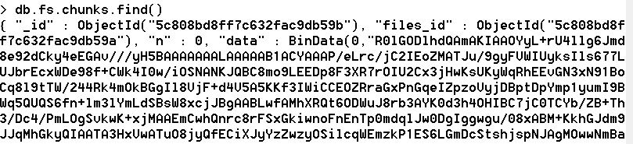
GridFS使用演示
db.fs.files.find()
db.fs.chunks.find()
Notes:
fs系统集合

Slide 16
GridFS使用演示-客户端驱动程序
MongoDB提供了丰富的各种语言的客户端驱动程序，官方支持的包括C、C++、C#、Java、Node.js、PHP以及Python等十几种。除此之外，还包括社区支持的Go（mgo）以及Erlang等。
http://mongodb.github.io/mongo-java-driver/3.10/driver/tutorials/gridfs/

